Slide 1
Развитие речи у детей 5-7 лет на логопедических занятиях по лексическим темам с использованием матриц .
Подготовила : учитель-логопед
Кузминкова Любовь Григорьевна.

Slide 2
2 Воспитание чистой речи у детей дошкольного возраста – одна из важнейших задач, которые стоят перед учителями-логопедами, педагогами и родителями. Статистика показывает, что количество детей, имеющих отклонения в речевом развитии, неуклонно растет. Среди них значительную часть составляют дети 5-6 лет.
Причины возникновения речевых нарушений:
· ухудшение экологической обстановки;
· увеличение числа патологий беременности;
· увеличение количества родовых травм;
· ослабление здоровья детей и рост детской заболеваемости;
· различные социальные причины.

Slide 3
3Как организовать развитие лексико-грамматических категорий в наиболее приемлемой форме?
Связь развивающих заданий с лексико-грамматической темой.
Дозированность заданий, представленных в форме определённой матрицы.
Развитие внимания и мышления в системе.
Развивая речь – мы развиваем коммуникативные умения ребёнка.
Дети, имеющие недостатки речи, болезненно ощущают их, становятся молчаливыми, замкнутыми, застенчивыми, а некоторые и раздражительными.
Имея полноценный слух и интеллект, они не готовы к усвоению школьной программы и составляют основную группу риска по неуспеваемости.
Если у ребёнка не развита дикция, словарный запас, умение использовать интонацию, строить диалог, развернутые ответы, содержащие доказательство, то нужно придумать, как разнообразить речевую практику дошколенка , какие средства для развития речи использовать.
Одним из таких средств являются матрицы. Что такое матрица?

Slide 4
4 Матрица – это символическое изображение, записываемое в виде прямоугольной таблицы.
Рассмотрим на конкретных примерах использование матриц в коррекции речи детей, а именно в формировании лексико- грамматического строя.
При нормальном ходе речевого развития ребенок спонтанно усваивает многие словообразовательные модели, одновременно существующие в языке и работающие в рамках определенной лексической темы. Детям с речевыми нарушениями требуется специальное обучение, а затем длительные тренировочные упражнения по усвоению навыков словообразования. Упростить этот процесс, разнообразить его и сделать более интересным для ребенка поможет использование МАТРИЦ.

Slide 5
5 Использование матриц в коррекционной работе с дошкольниками состоит в том, что:
во-первых, ребенок-дошкольник очень пластичен и легко обучаем, но для детей с речевыми нарушениями, характерна быстрая утомляемость и потеря интереса к занятию. Использование матриц вызывает интерес и помогает решить эту проблему;
во-вторых, использование символической аналогии облегчает и ускоряет процесс запоминания и усвоения материала, формирует приемы работы с памятью. Ведь одно из правил укрепления памяти гласит: “Когда учишь – записывай, рисуй схемы, диаграммы, черти графики”;
в-третьих, применяя графическую аналогию, мы учим детей видеть главное, систематизировать полученные знания.

Slide 6
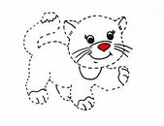
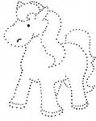
6 Предлоги
Слова- предметы
Слова- признаки

Slide 8
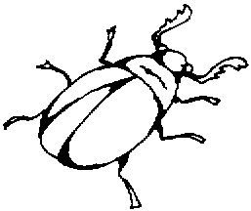
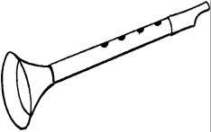
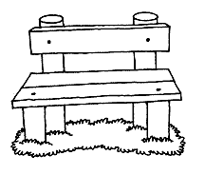
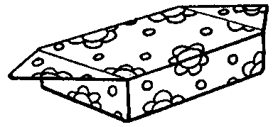
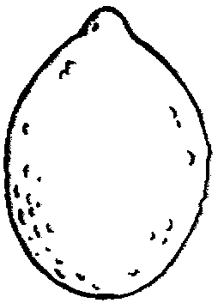
8 Какие слова обозначены в этой матрице?

Slide 9
9 Исправьте ошибку и произнесите правильное предложение.

Slide 10
10 Составьте предложения

Slide 11
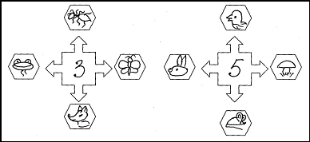
11 Весёлый счёт

Slide 12
12 Образование предложно-падежных конструкций.
Вижу Пою
.
Подарю Дружу
.
.

Slide 13
13 Образование сложных слов

Slide 14
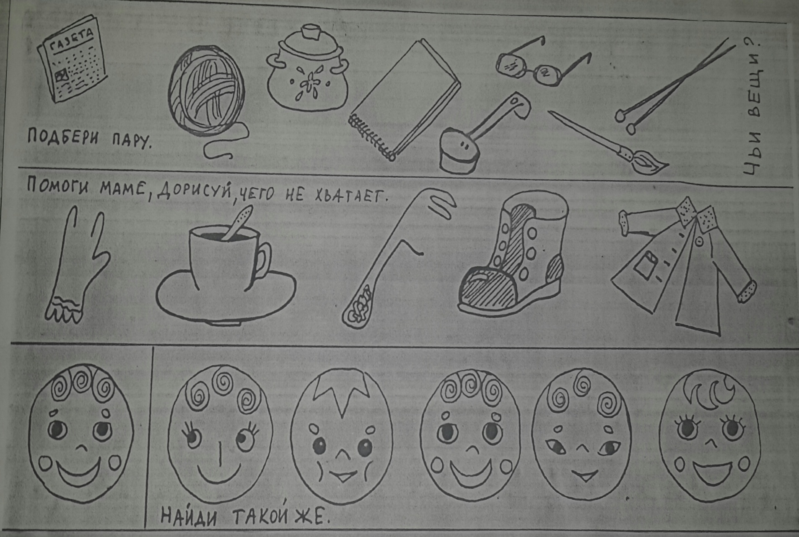
14 Образование притяжательных прилагательных, закрепление родительного падежа.
.

Slide 15
15 Матрицы особенно эффективны при разучивании стихотворений. Суть заключается в том, что на каждое маленькое словосочетание придумывается изображение, таким образом, все стихотворение зарисовывается схематически. После этого ребенок по памяти, используя символы, воспроизводит стихотворение полностью. Использование графических изображений для обучения заучиванию стихотворений увлекает детей, превращает занятие в игру. Зрительный же образ позволяет значительно быстрее запомнить текст. Для разучивания каждого стихотворения я разрабатываю и составляю свою матрицу, подбираю изображения на каждую строчку. Таким образом создается карточка-матрица. С помощью матрицы дети выразительно воспроизводят текст, стихотворения.

Slide 16
16 Опыт работы при использовании и изготовлении карточек-матриц показал, что целесообразно давать обозначения, которые наиболее ярко символизируют характерные признаки предметов.
Это что? (вопрос)
Какого цвета фрукт? (Цвета)
Круг, овал. (Какой он формы?)
Большой круг, маленький круг. (Какого он размера?)
Лимон, конфета, соль, мед. (Витамины) (Какой он по вкусу?)
Дерево, грядка. (Где фрукт вырос?)
Рука, кастрюля, банка. (Что можно приготовить из данного фрукта?)

Slide 17
17 Особенность методики в том, что для опосредованного запоминания
Предлагаются не изображения предметов, а символы. Такие задания значительно облегчают детям поиск и запоминание слов. Символы максимально приближены к речевому материалу, например, для обозначения словосочетаний «дождь идет» используется зонт, «ветер дует» - наклонившееся дерево.

Slide 18
18 Использование карточек-матриц вызывает у детей интерес к словотворчеству. Эмоциональное отношение к речевой деятельности повышает их познавательный интерес и оказывает положительное воздействие на процесс формирование речи. Кроме этого работа с матрицами оказывает положительное воздействие на все стороны психического развития детей.
Метод матриц можно использовать как в системе коррекционной работы в детском учреждении на занятиях с учителем- логопедом , воспитателем, так и в работе с детьми дома при закреплении речевых навыков.

Slide 19
Спасибо за внимание!

